Slide 1

基于NS3的TCP协议仿真
NBHH
种子1601 陆国航 易子闳 赵永辉

Slide 2

1
设计动机

Slide 3


低速DoS攻击
Low Rate
利用了TCP 拥塞控制机制的漏洞
攻击者周期性发送脉冲数据流
TCP 一直处于“重传-恢复”的过程中
TCP 重传恢复机制的低效性
因此网络性能被降到最低。
DoS

Slide 4
我们为什么做低速TCP Dos 攻击网络仿真
相比于高速率攻击，路由器和反Dos机制难以察觉
遭到攻击时网络带宽远低于理想速率
很难与正常流量区分开来。因为它们不需要大量资源来启动，所以可以使用一台计算机成功启动低速DoS攻击

Slide 5
其他人做了什么工作
对低速DoS攻击的原理进行理论分析
对低速DoS攻击中的shrew攻击进行仿真模拟
对低速DoS攻击的防御方法之一 随机化MinRTO 进行仿真实验

Slide 6
2
相关工作

Slide 7
论文分析
提取实验要点
仿真分析：TCP攻击模拟、HTTP攻击分析、TCP协议变种研究
局域网模拟攻击
解决方案探究：路由器拥塞管理机制、MinRTO随机化

Slide 8
时间安排
阅读论文
理清思路
查询资料
参考其他工作
1.11
1.12
仿真实验
分析数据
仿真实验
分析数据
1.13
1.15
变种TCP试验
分析数据
探究预防方法
总结实验结果
1.16
1.18
8

Slide 9
3
基本想法

Slide 10
我们的想法是什么
完成网站上实验曲线的仿真复现
阅读论文，提取论文中的实验
完成预防低速Dos攻击的两种方案的实验
创新实验，提出新的环境下低速Dos攻击的仿真

Slide 11
4
实验设计

Slide 12
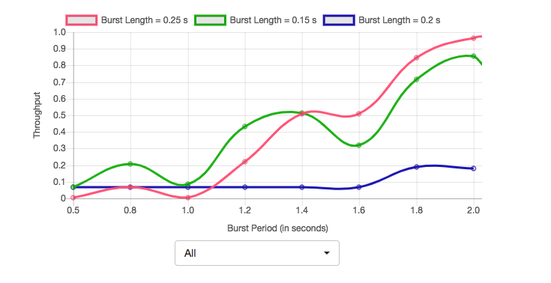
实验一 爆发周期与吞吐量的关系

Slide 13
爆发长度 L=0.15

Slide 14
爆发长度 L=0.20

Slide 15
爆发长度 L=0.25

Slide 16
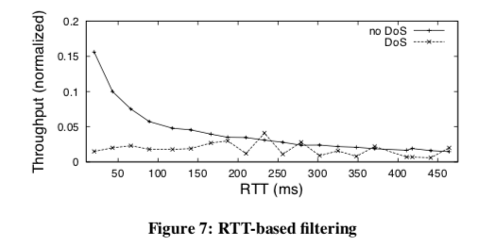
实验二 RTT和吞吐量的关系

Slide 17
爆发时间 0.25 攻击速度7k/s 攻击周期 1s

Slide 18
5
预防Dos攻击

Slide 19
预防常规Dos攻击
每台网络设备或主机都需要随时更新其系统漏洞、关闭不需要的服务、安装必要的防毒和防火墙软件、随时注意系统安全，避免被黑客和自动化的DoS程序植入攻击程序，以免成为黑客攻击的帮凶。
有些DoS会伪装攻击来源，假造封包的来源ip，使人难以追查，这个部份可以透过设定路由器的过滤功能来防止，只要网域内的封包来源是其网域以外的ip，就应该直接丢弃此封包而不应该再送出去；
网域之间保持联络是很重要的，如此才能有效早期预警和防治DoS攻击，有些ISP会在一些网络节点上放置感应器侦测突然的巨大流量，以提早警告和隔绝DoS的受害区域，降低顾客的受害程度。

Slide 20
抵御低速Dos攻击—— 随机化minRTO方法
优点：该方法原理简单，在实际操作中容易实现；
缺点：只是在一定程度上缓解 shrew攻击造成的网络性能低下状况，并没有从根本上消除shrew攻击的影响，可 以说只治了“标”并未“治本”；
缺点：将minRTO进行随机化处理需要一定的系 统开销。

Slide 21
6
实验总结

Slide 22
实验总结
完成变种TCP的实验
设计实验完成两种预防Dos攻击

Slide 23
实验结论
爆发时间，攻击速度，攻击周期对于低速Dos攻击有影响，存在一定规律，为预防低速Dos攻击提供了依据
RTT较低的网络，低速Dos攻击效果很好

Slide 24
遇到的困难 & 解决方案
吞吐量的定义不清楚。不同吞吐量的定义的结果与论文曲线差别较大
时间仓促，查阅的资料有限

Slide 25
谢谢
THANK YOU

